Slide 1
Родительское собрание в средней группе № 2 Тема: «Как провести безопасно Новый год!»
Подготовили:воспитатели
Колясникова С.М.
Кандарова Т.Э

Slide 2
Цель: помочь родителям создать атмосферу праздника в кругу семьи, познакомить с требованием пожарной безопасности в новогодние каникулы.
План.
1. Подготовка к празднованию Новогоднего утренника с детьми (костюмы, подарки)
2. «Как интересно провести Новогодние каникулы»
3. Пожарная безопасность во время проведения Нового года.

Slide 3
Подготовка к празднованию Новогоднего утренника с детьми (костюмы, подарки)
Совсем немного осталось до празднования Нового года. Что такое Новый год – прежде всего, это самый веселый и самый долгожданный праздник в году. Мы в нашем детском саду тоже готовимся к новогоднему празднику, разучиваем с детьми стихи, песни, танцы. А вы, родители, готовите для своих детей новогодние костюмы. А еще нужно подготовить Новогодние подарки для ваших детей на утренник.

Slide 4
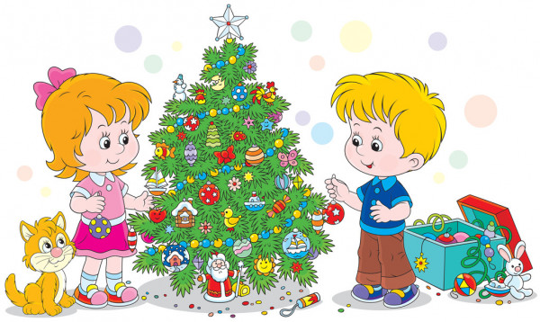
«Как интересно провести Новогодние каникулы»
Нарядите елку всей семьей
Украшение новогодней ели может стать одним из самых приятных моментов, если в этом будет принимать участие каждый член семьи. Родители могут установить ель и развесить гирлянды, а дети украсят дерево праздничными шарами и мишурой. Некоторые игрушки можно сделать своими руками — от этого украшенное дерево станет еще милее и наряднее. Приложив к этому чуточку своих стараний, каждый испытает гордость за то, что сделал свой дом немного праздничнее.

Slide 5
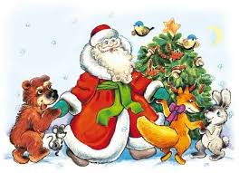
«Как интересно провести Новогодние каникулы»
Пригласите гостей, сходите в гости сами
Пообщаться и приятно провести время сможете и вы, и ваши дети, ведь у ваших знакомых наверняка тоже есть ребенок.

Slide 6
«Как интересно провести Новогодние каникулы»
Играйте всей семьей
Игры возле елки придадут новогоднему празднику необычный оттенок, повеселят детей, создадут у них праздничное настроение. Предлагаем вашему вниманию следующие игры.
Игра «Какой, какая, какое, какие?»
Взрослый предлагает детям любой новогодний предмет (шар, снежинку, елочку и т. д.). Выигрывает тот, кто назовет больше слов признаков к предложенному предмету. Например: елочка – высокая, колючая, нарядная, красивая, зеленая, пахучая и т. д.

Slide 7
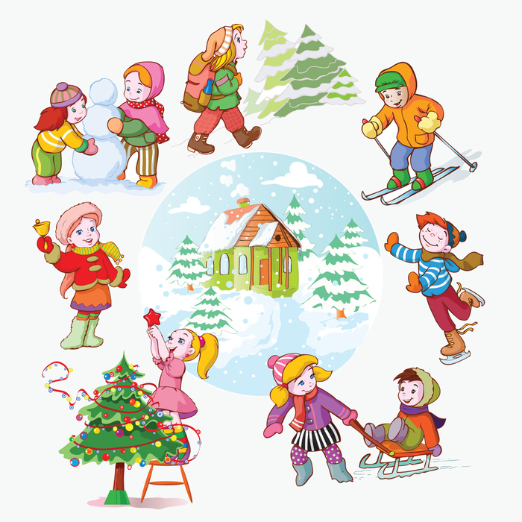
Зимние выходные — это отличный повод укрепить семейные отношения, стать для своей второй половинки и детей не постоянно на что-то указывающим и требующим наставником, а другом.
Получите настоящее удовольствие от отдыха в кругу семьи и вспоминайте эти прекрасные мгновения в Новом Году!

Slide 8
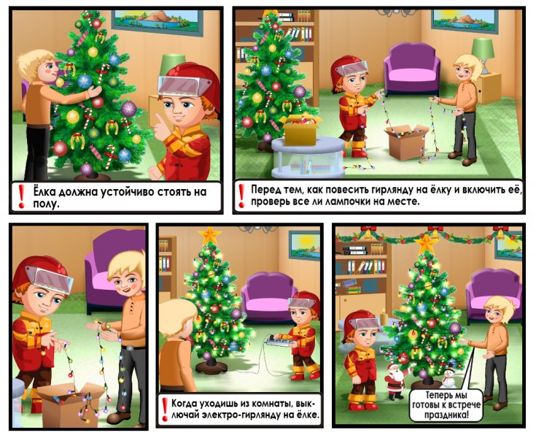
Пожарная безопасность во время проведения Нового года.

Slide 9
Пожарная безопасность во время проведения Нового года.

Slide 10
Счастливых новогодних каникул

